Slide 1
Lokale und Globale Extremstellen

Slide 2
Lokale Extremstellen
Bei lokalen Extremstellen findet stets ein Monotoniewechsel statt!!
Lokale Minimumstelle
Monotoniewechsel: fallend -> steigend
Bemerkung: Die Minimumstelle ist nur diejenige Stelle (x-Wert), bei der dieses Minimum eintritt. Den zugehörigen Punkt nennt man Extrempunkt bzw. Tiefpunkt.
Lokale Maximumstelle
Monotoniewechsel: steigend -> fallend
Bemerkung: Die Maximumstelle ist nur diejenige Stelle (x-Wert), bei der dieses Maximum eintritt. Den zugehörigen Punkt nennt man Extrempunkt bzw. Hochpunkt.

Slide 3
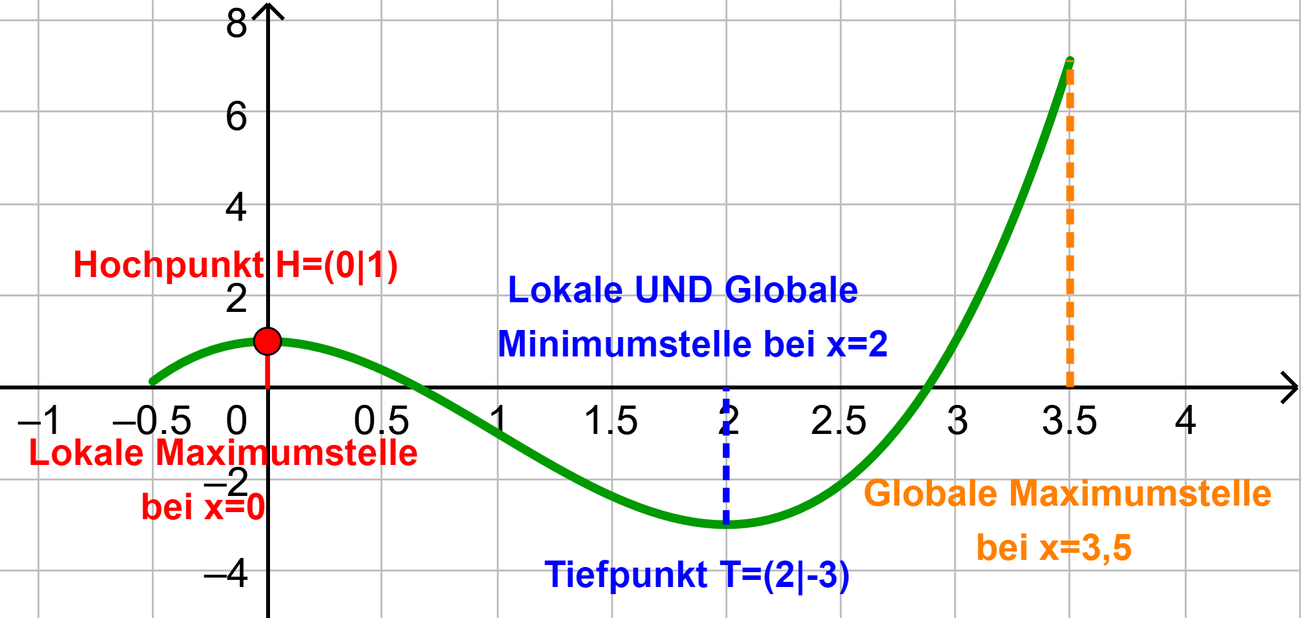
Globale Minimum- und Maximumstellen
Globale Minimum- bzw. Maximumstellen geben diejenige Stellen an, bei denen die Funktion den kleinsten bzw. größten Funktionswert in der Definitionsmenge animmt.
Bemerkung: Globale Minimum- bzw. Maximumstellen können, aber müssen nicht zwingend auch lokale Extremstellen sein, da es bei einer lokalen Extremstelle stets zu einem Monotoniewechsel kommen muss.
Globale Minimumstelle
= diejenige Stelle/n, bei denen die Funktion den kleinsten Funktionswert annimmt.
Globale Maximumstelle
= diejenige Stelle/n, bei denen die Funktion den größten Funktionswert annimmt.

Slide 4
Bsp. 1) Gegeben ist der Graph einer Funktion in einem bestimmten Intervall. Bestimme…
alle lokalen Extremstellen (inkl. Extrempunkte: Hochpunkt/Tiefpunkt)
alle globalen Extremstellen

Slide 5
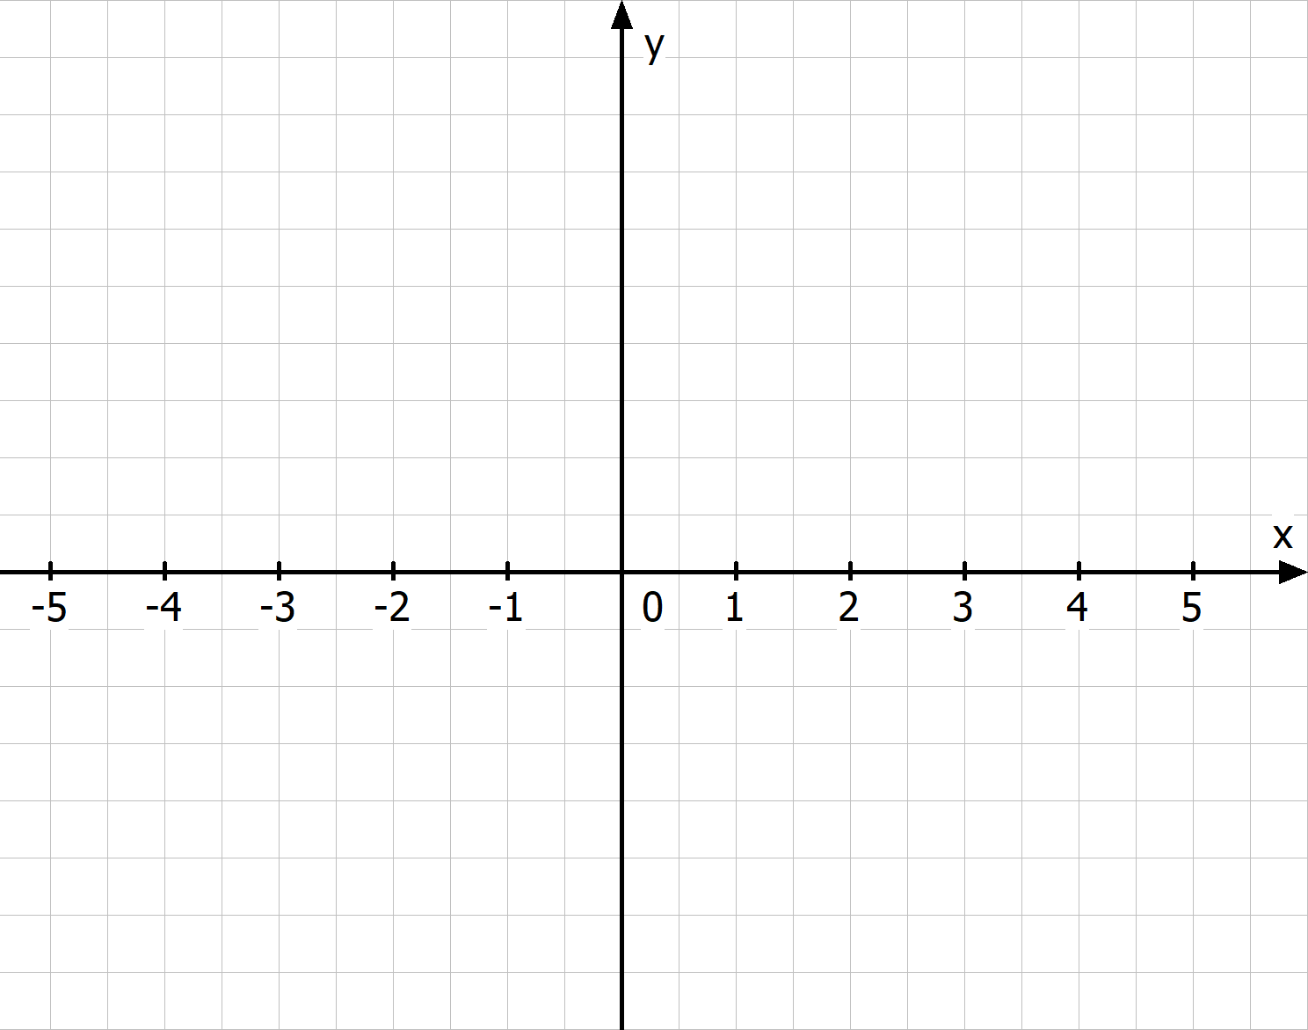
Bsp. 2) Skizziere einen möglichen Graphen mit den gegebenen Eigenschaften im Intervall $[−5;5]$. Skaliere die y-Achse passend.
Im Intervall $[−5;−2]:$streng monoton wachsend
Hochpunkt bei $(−2|10)$
Verläuft durch den Punkt $(−0,5|0)$
Lokale Minimumstelle bei $x=1$.
Globales Maximum bei $x=5$

